Slide 1
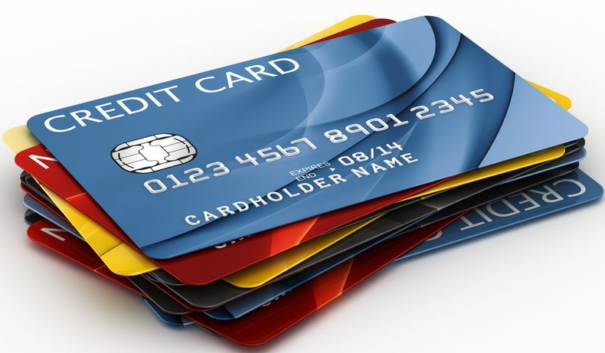
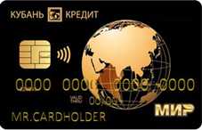
Банковская карта.
Возможности и сфера применения.

Slide 2

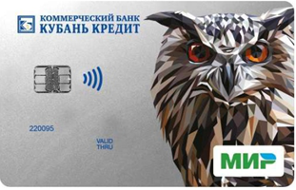
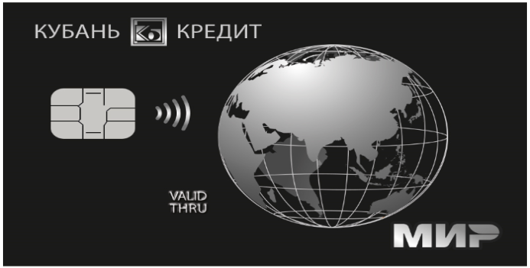
Основные виды пластиковых карт.
Платежные карты
Платежные карты предназначены для получения наличных денежных средств, оплаты товара/услуги и доступа к информации по банковскому счету.
Различаются по источникам денежных средств:
Дебетовая карта – для совершения операций за счет собственных денежных средств держателя карты. Дебетовые карты бывают:
Пластиковая карта – это карта на пластиковом носителе, бывает именная и неименная.
Цифровая карта – это аналог обычной карты, но без пластикового носителя. Данные такой карты хранятся в приложении и личном кабинете.
Стикер – это миниатюрная карта-наклейка.
Кредитная карта – для совершения операций, за счет заемных денежных средств, предоставленных держателю карты банком.
Notes:
.

Slide 3
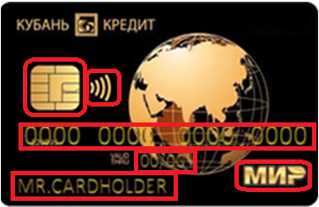
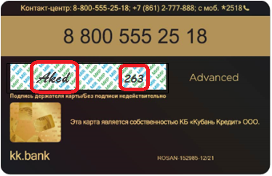
Основные реквизиты банковской карты:
Название, логотип банка
Cимвол бесконтактной оплаты
Магнитная полоса
Код
CVV2/CVC2/ППК2*
ЧИП
Номер карты
Дата окончания
действия карты
Голограмма
Адрес и e-mail банка-эмитента
Имя и фамилия
держателя
Логотип платёжной
системы
Полоса для подписи
Держателя, может отсутствовать
*CVV2/CVC2/ППК2 - Card Verification Value (VISA)/Card Validation Code (Mastercard)/ППК (МИР)– код идентификации для проведения платежа, например, оплата в интернете.

Slide 4



Платежная система
Платежная система (далее ПС) - это сервис для перевода денег или иных средств, их заменяющих (чеки, сертификаты, условные платёжные единицы или специализированные ценные бумаги), в электронной или физической форме. ПС устанавливает определенный набор правил, программных, аппаратных и технических средств для передачи денежных средств от одной стороны другой. ПС не выпускает карты, не устанавливает процентные ставки и ежегодные платежи.
Виды платёжных систем:
Национальная платежная система «Мир» создана государством с учетом особенностей российского финансового рынка. Наличие национальной платежной системы позволит обеспечить жителей России современным платежным инструментом, работа которого не зависит от внешних экономических и политических факторов. АО «НСПК», оператор платежной системы «Мир», на 100% принадлежит Банку России, что гарантирует наивысшие стандарты безопасности при проведении платежей.
Карты Мир работают на всей территории РФ. За пределами РФ принимаются в некоторых странах. Зарубежные партнеры сами принимают решение об открытии инфраструктуры для приема карт Мир, их прием и обслуживание в конкретной стране будет зависеть от позиции самих кредитных организаций.
Visa и Mastercard — это международные платежные системы.
Карты Visa и Mastercard на территории РФ работают в штатном режиме, а за пределами РФ прекратили работу.

Slide 5
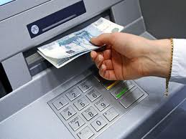
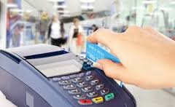

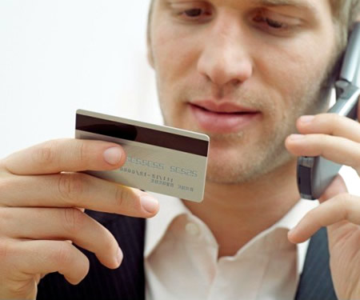
Для чего нужна банковская карта?
Получать собственные денежные средства, пополнять счет банковской карты в пунктах выдачи наличных и в банкоматах без комиссий;
Оплачивать покупки и услуги в торговых и сервисных предприятиях (ТСП), в том числе бронировать и оплачивать в интернете, за такие покупки предусмотрен кешбэк «живыми» деньгами, а не бонусами;
Оплачивать коммунальные услуги, услуги связи и другие платежи без очередей и комиссий;
Переводить денежные средства между своими счетами и на счета другим людям по номеру телефона без комиссии;
Получать выплаты, например, зарплату, пенсию, пособия или стипендию ;

Slide 6
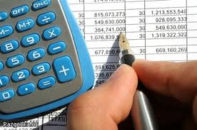
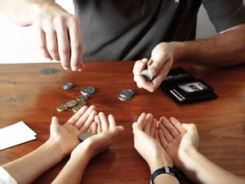
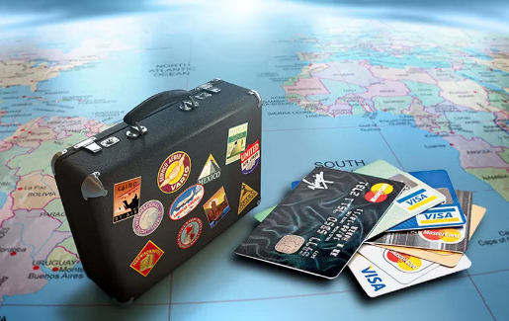
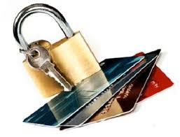
Кроме того:
Управлять своим бюджетом, получая выписку по карточному счету, которая позволит с точностью до копейки отследить все движения денежных средств за определенный период.
Превратить карточный счет в «семейный кошелек», выпустив к одному счету несколько карт (основную и дополнительные). По дополнительным картам (как и по основной) возможно установить индивидуальный лимит расходования средств (например, не более 10 000 рублей в месяц/день).
Пользоваться удобными опциями и сервисами, например, личный кабинет в Сервисе «Кубань Кредит Онлайн», мобильные приложения СБПэй и Mir Pay, специальные предложения от партнеров программы лояльности «Мир», а также путешествия с комфортом с сервисом Mir Pass для карт премиум класса.
Банковская карта надёжно защищена. В случае сомнительных операций по карте или её утери, карту можно заблокировать в Сервисе «Кубань Кредит Онлайн» или по звонку в Контакт-центр.

Slide 7
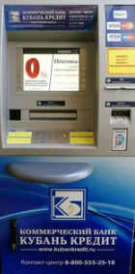
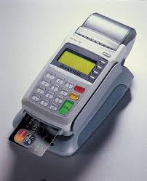

Устройства, обслуживающие банковские карты:
Банкоматы (АТМ – Automated teller machine) – банковские автоматы для выдачи и приема наличных денег, а также оплаты услуг и погашения кредитов, денежных переводов и прочее с использованием банковских карт. Кроме этого, банкомат позволяет держателю карты получать информацию о состоянии счета (в том числе и мини-выписку на бумаге).
POS-терминал (Point Of Sale – «точка продажи») – устройство для приёма платежей по банковским картам, в том числе устройствам с возможностью бесконтактной оплаты и обмена данными с банком. POS-терминал распечатывает чек по успешной операции с информацией о ее деталях. По неуспешным операциям распечатывается один чек с указанием причины отказа.
Бесконтактная технология оплаты – технология оплаты, с помощью которой можно совершать покупки в одно касание. Достаточно поднести карту или стикер, смартфон, часы к считывающему устройству на терминале или банкомате (который принимает данную технологию), и покупка уже оплачена или денежные средства выданы банкоматом.

Slide 8
Выдача / внесение наличных денежных средств в банкомате
Приложить (или вставить) пластиковую карту, стикер, смартфон к считывающему устройству банкомата.
Ввести четырехзначный ПИН-код на клавиатуре банкомата. Неверно набранное число можно отменить, нажав кнопку «Отмена».
Выбрать тип операции: выдача или внесение наличных.
Выбрать сумму из списка на экране или ввести необходимую сумму при помощи клавиатуры и подтвердить правильность нажатием клавиши «Ввод».
Подтвердить или отказаться от печати чека и проверить введенную сумму.
Забрать пластиковую карту (в течение 20 сек.). Получить наличные в случае выдачи и чек по запросу.
Для снижения риска кражи персональных данных карты, рекомендуем:
использовать банкоматы и терминалы самообслуживания КБ «Кубань Кредит», а при отсутствии доступных устройств КБ «Кубань Кредит», используйте устройства известных вам банков.
обращать внимание на наличие на устройстве реквизитов, брендирования, для определения какому банку принадлежит устройство.
ВАЖНО !
Если на устройстве нет логотипа/названия банка, номера устройства, контактного телефона, возможно это устройство установлено мошенниками. Проверить является ли конкретный банкомат/терминал самообслуживания легитимным можно на сайте установившего его банка, найдя его в списке адресов/на карте.

Slide 9
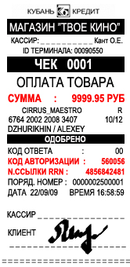
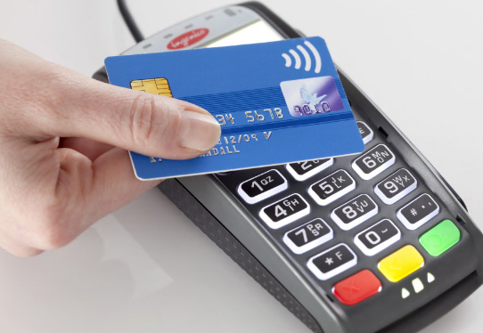
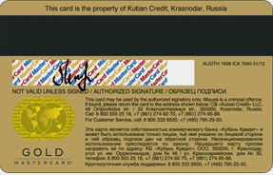

Оплата товаров/услуг на POS – терминале в ТСП
При выполнении успешной операции
При выполнении успешной операции
При неуспешной операции
При неуспешной операции
POS-терминал распечатывает чек с указанием причины отказа в проведении операции**
*
Карта должна быть подписана держателем
Мой любимый Банк!

Slide 10



Оплата картой в интернете
Картой, а именно ее реквизитами, можно воспользоваться в интернет-магазине (на сайте) или в мобильном приложении магазина.
В процессе оплаты, для дополнительной идентификации держателя карты, требуется ввести код подтверждения, предоставляемый банком для каждой операции в СМС-сообщении, отправленном на привязанный к карте номер сотового телефона.
Одноразовый код подтверждения, в СМС-сообщении, для аутентификации держателя карты может направляться лишь единожды, при использовании полных реквизитов карты, далее оплата (по условиям сервиса) может проходить по сохраненным реквизитам карты.
Иностранными интернет-магазинами могут применяться ограничения на использование карт, выпущенных на территории РФ. Прежде чем осуществить оплату ознакомьтесь с правилами работы интернет- магазина, возможность и сроках доставки товара, правилами возврата покупки. Банк не несет ответственность за случаи отказа иностранного интернет-магазина в приеме к оплате карт выпущенных в РФ, в связи с ограничениями, примененными третьими лицами (платежными системами, банками-эквайерами, иностранными государствами).
ВАЖНО !
Настоятельно рекомендуется использовать интернет-сайты только с хорошей репутацией, известных и проверенных компаний.
Notes:
*Подтверждением надежности ресурса является наличие акцептованного платежными системами сертификата безопасности SSL CSA (он отражается в виде замочка в адресной строке браузера).
**Код подтверждения, полученный в СМС-сообщении, для осуществления покупок в интернете, переводов с карты на карту, направленный Банком на Ваш мобильный телефон, не сообщайте никому!

Slide 11
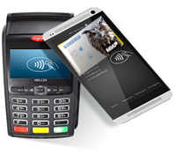
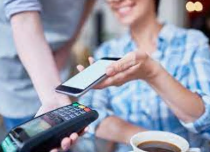
Оплата телефоном или Стикером
Оплата телефоном (Mir Pay)
Сервис Mir Pay позволяет владельцам смартфонов с операционной системой Android использовать свои устройства при оплате товаров/услуг ВМЕСТО КАРТЫ.
Сервис Мir Рау доступен только держателям карт Мир.
КАК УСТАНОВИТЬ:
Откройте RuStore или App Gallery и впишите Mir Pay в строку поиска;
Нажмите на иконку Mir Pay и перейдите в детали;
Нажмите «Установить», дождитесь загрузки и откройте приложение.
КАК ПОЛЬЗОВАТЬСЯ:
Для оплаты покупки необходимо разблокировать телефон и поднести его к POS-терминалу (доступно на терминалах, принимающих бесконтактные платежи).
Оплата стикером
Если возможности установить платежное приложение нет, рекомендуем использовать стикер – это миниатюрная карта-наклейка, которая позволяет оплачивать покупки по бесконтактной технологии.
КАК ПОЛЬЗОВАТЬСЯ:
Приклейте стикер на телефон или чехол справа от камеры или в нижней части телефона, для оплаты покупки поднесите стикер к считывающему устройству.

Slide 12
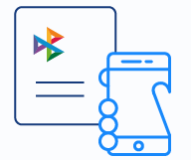
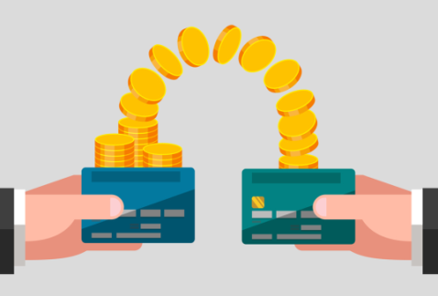
Оплата QR-кодом и переводы по системе быстрых платежей (СБП)
Всё чаще магазины предлагают оплачивать товары и услуги по QR-коду. Эта технология оплаты подходит владельцам любых смартфонов. Для оплаты нужно открыть мобильное приложение «Кубань Кредит Онлайн», зайти в раздел «оплата по QR» , навести смартфон на QR-код, предоставленный продавцом и выбрать счет с которого нужно произвести списание.
Аналогично, наведя камеру смартфона на QR-код, можно оплатить покупку из приложения «СБПэй», предварительно сохранив нужный счет в приложении.
Система быстрых платежей (СБП) — сервис, который позволяет совершать оплату QR-кодом, но и мгновенно (в режиме 24/7) переводить деньги по номеру мобильного телефона себе или другим лицам, вне зависимости от того, в каком банке открыты счета отправителя или получателя средств. Для совершения перевода по СБП в сервисе «Кубань Кредит Онлайн» достаточно знать номер мобильного телефона получателя.
Кроме того в Сервисе «Кубань Кредит Онлайн» переводы можно совершать не только по СБП (по номеру телефона) , но и с любой карты Visa, Masterсard, Мир на любую карту любых банков-эмитентов, зарегистрированных на территории РФ. Для совершения перевода потребуется знать номер карты получателя.

Slide 13
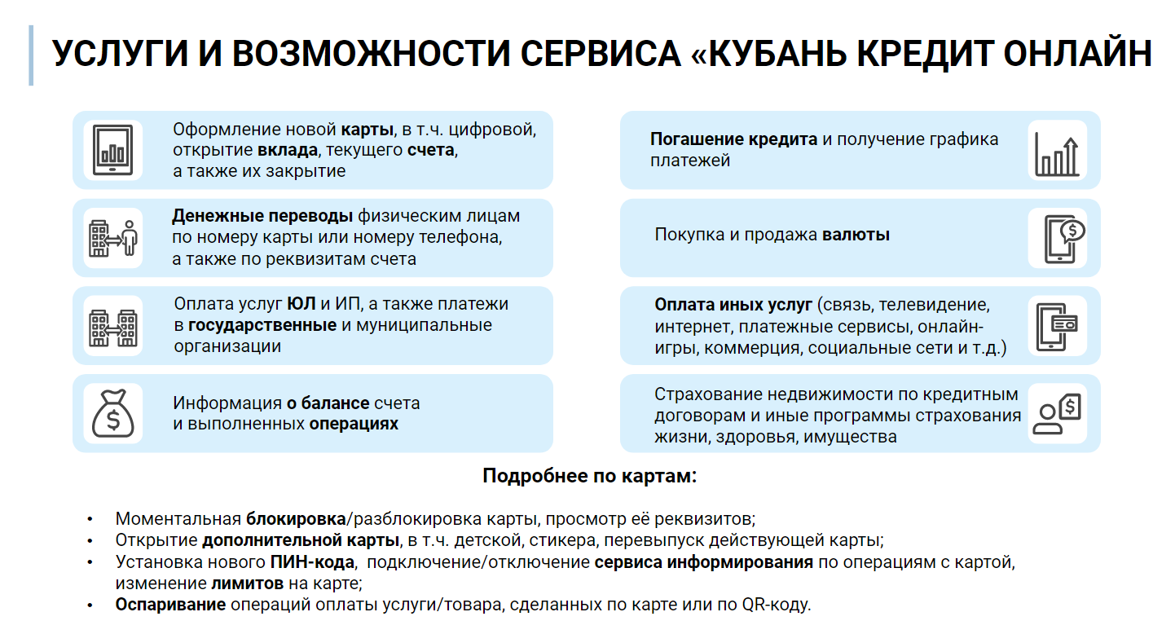
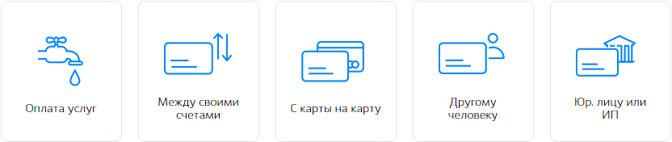
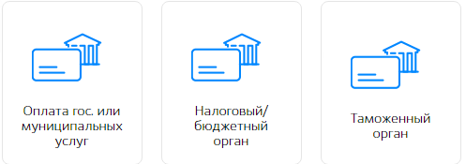
Возможности Сервиса «Кубань Кредит Онлайн»
С помощью Сервиса «Кубань Кредит Онлайн» можно оформить новую карту, открыть вклад, приобрести страховой полис, оплатить услугу, сделать перевод и многое другое в любое время и в любом месте, используя компьютер или смартфон.

Slide 14
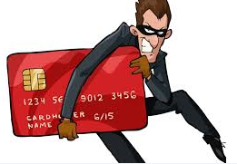

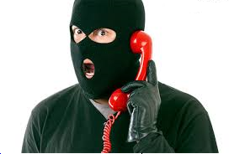
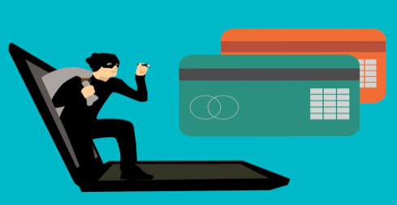
Некоторые правила безопасного использования банковских карт
Не сообщайте никогда и никому полные реквизиты карты, а также логин/пароль для входа в личный кабинет Сервиса «Кубань Кредит Онлайн»
Не отвечайте на звонки из мессенджеров (WhatsApp, Вконтакте и т.д.), если лично не знаете абонента. Сотрудники безопасности, ФСБ, ЦБ РФ, Госуслуг не общаются с населением таким образом. Если Вам звонят или обещают позвонить через мессенджер - кладите трубку, это мошенники.
Не раскрывайте никому коды, полученные в СМС-сообщении от банка, даже сотрудникам банка, полиции и других организаций. Прежде чем подтвердить перевод/оплату внимательно сверьте все данные в СМС-сообщении (сумму и т.д.)!
Не переходите по случайным ссылкам, найденной в интернете или полученной от кого-либо в сообщении мессенджера или электронной почты.
Будьте внимательны, снимая деньги с карты. Пользуйтесь теми банкоматами, которые расположены в безопасных местах (отделениях банков, в государственных учреждениях, крупных торговых центрах и т.п.).

Slide 15

Рекомендации для снижения рисков
Банк рекомендует:
- не передавать карту третьему лицу - только держатель карты имеет право ею пользоваться;
- подключить Cервис «Информирование» - для информирования обо всех операциях по
карте, в том числе неуспешных.
- подключить Cервис «Кубань Кредит Онлайн» - для оплаты по безопасному каналу коммунальных услуг, телефонной связи, перевода денежных средств и т.д.;
- совершать платежи в интернете по карте с отдельным счетом не по зарплатным/основным и не по дополнительным картам к ним;
- установить по картам лимиты на проведение операций в интернете, на банкомате, в торгово-сервисных предприятиях;
- заблокировать карту в личном кабинете или по звонку в Контакт-центр в случае сомнительных операций по карте или её утере;
- заблокируйте доступ в личный кабинет по звонку в Контакт-центр, если возникло подозрение на мошенничество.
Имейте в виду! Полные реквизиты карты (номер карты, имя/фамилия держателя, срок действия, трехзначный код) нужны только для оплаты товара/услуги в интернете! Для зачисления денежных средств на карту - достаточно номера карты или номера телефона.
Нельзя никому сообщать ВСЕ реквизиты карты!!!

